Slide 1

ANIMALS & NATURE
Hafıza teknikleri yardımıyla bazı hayvan isimlerini hikayeleştirerek, öğrencilerin kolay yoldan ezberlemeleri için hazırladım.
2.10 / 3.10

Slide 2
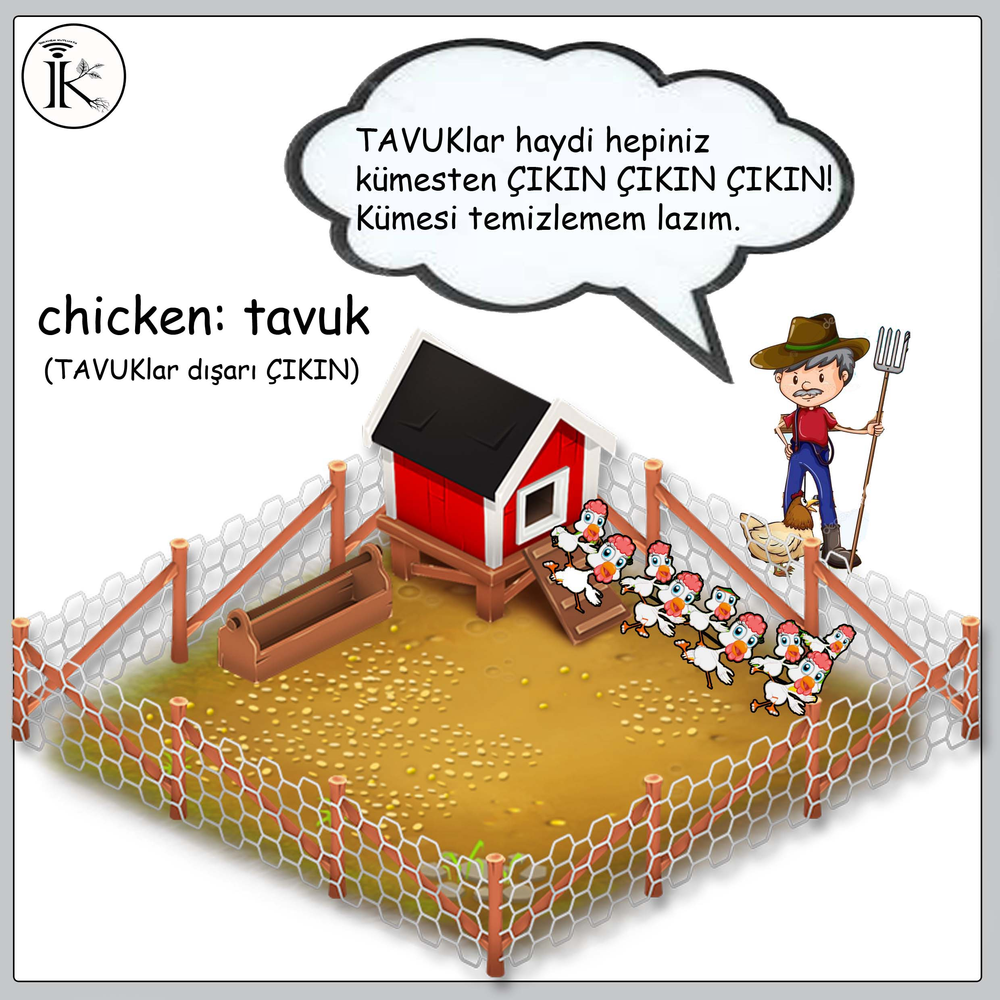

Slide 3
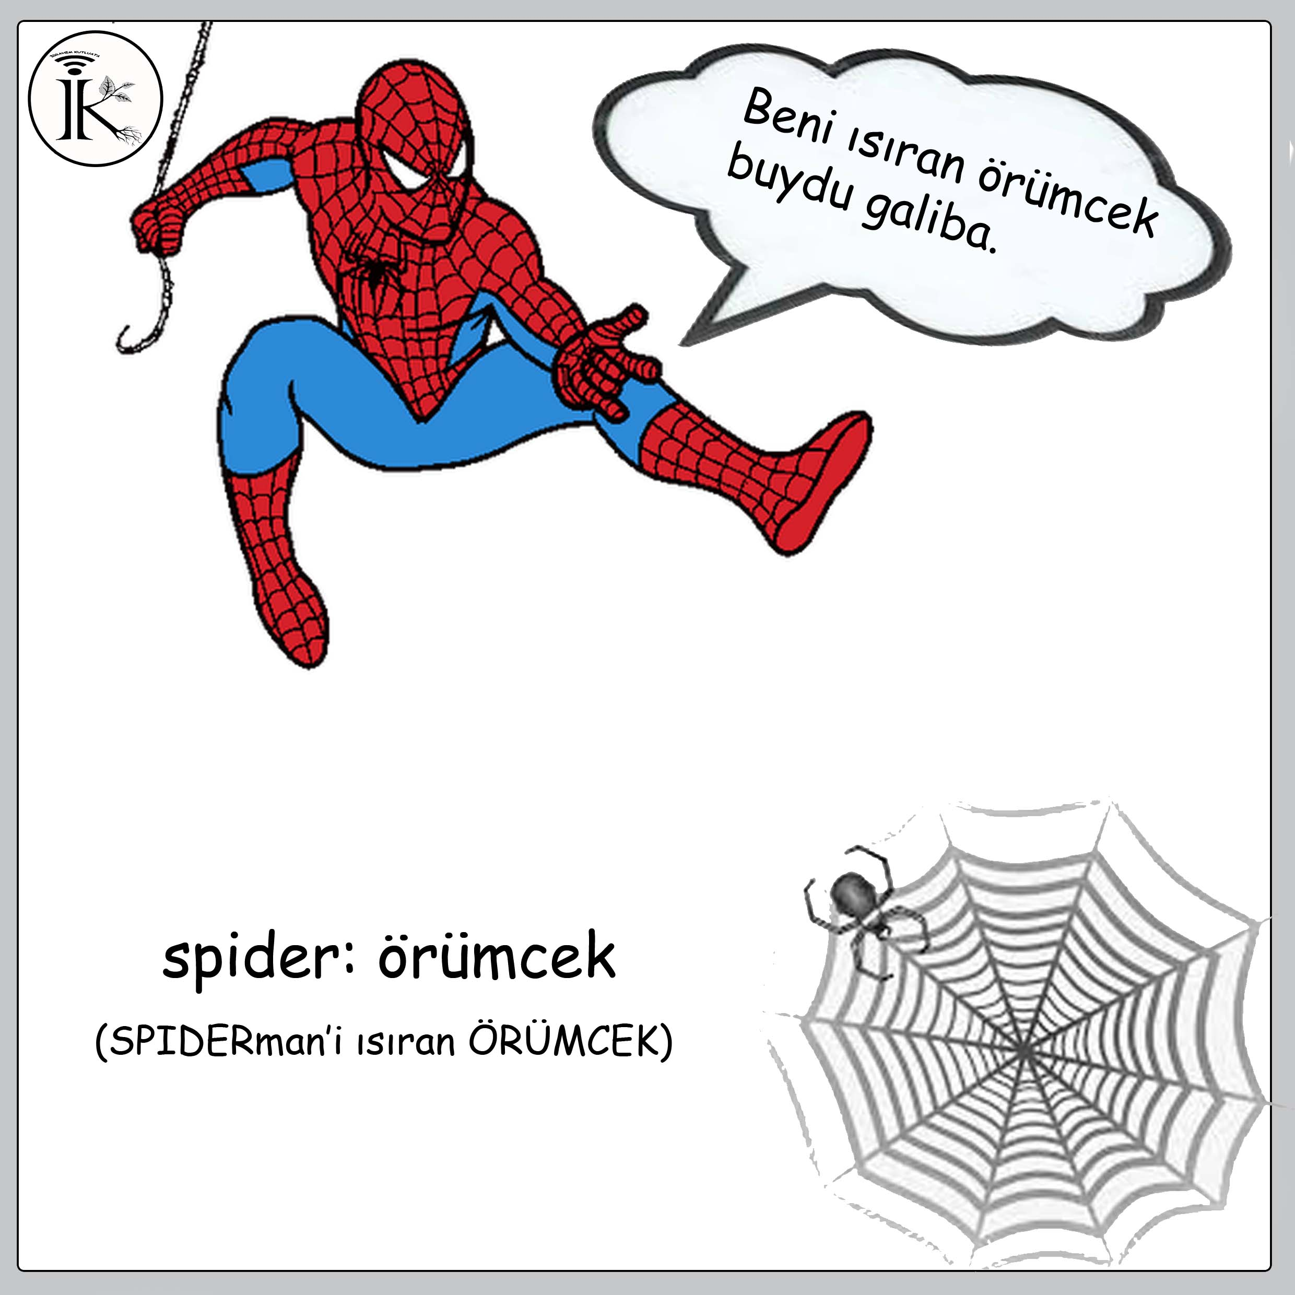

Slide 4
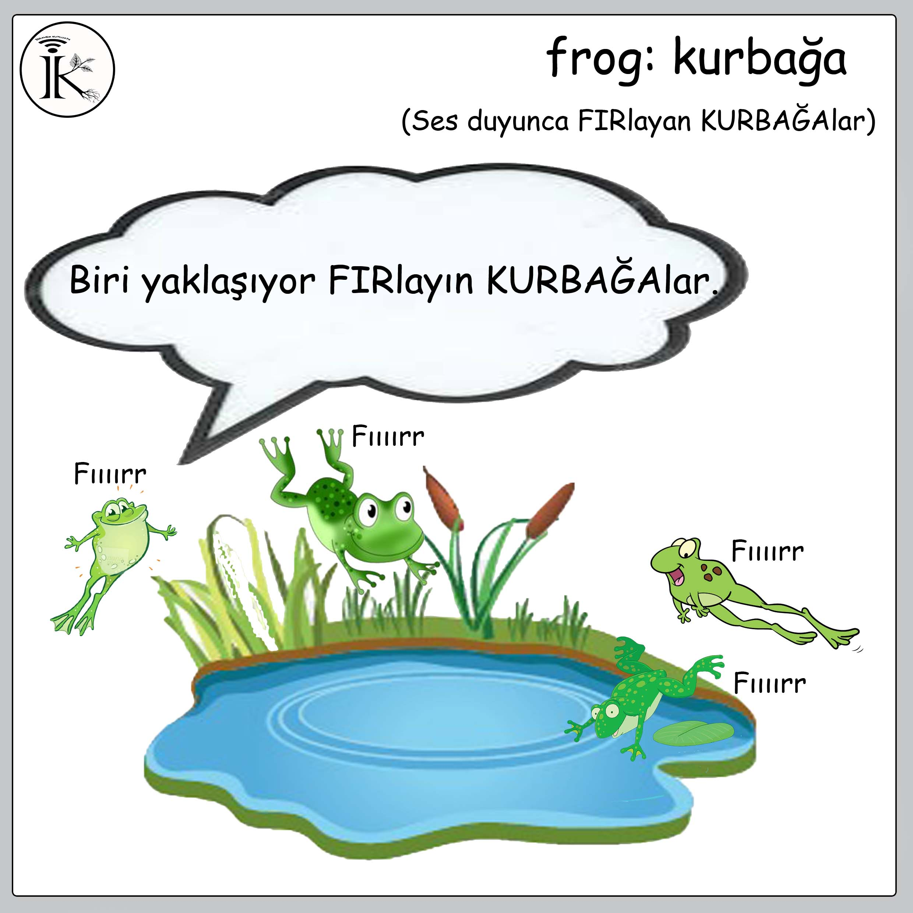

Slide 5
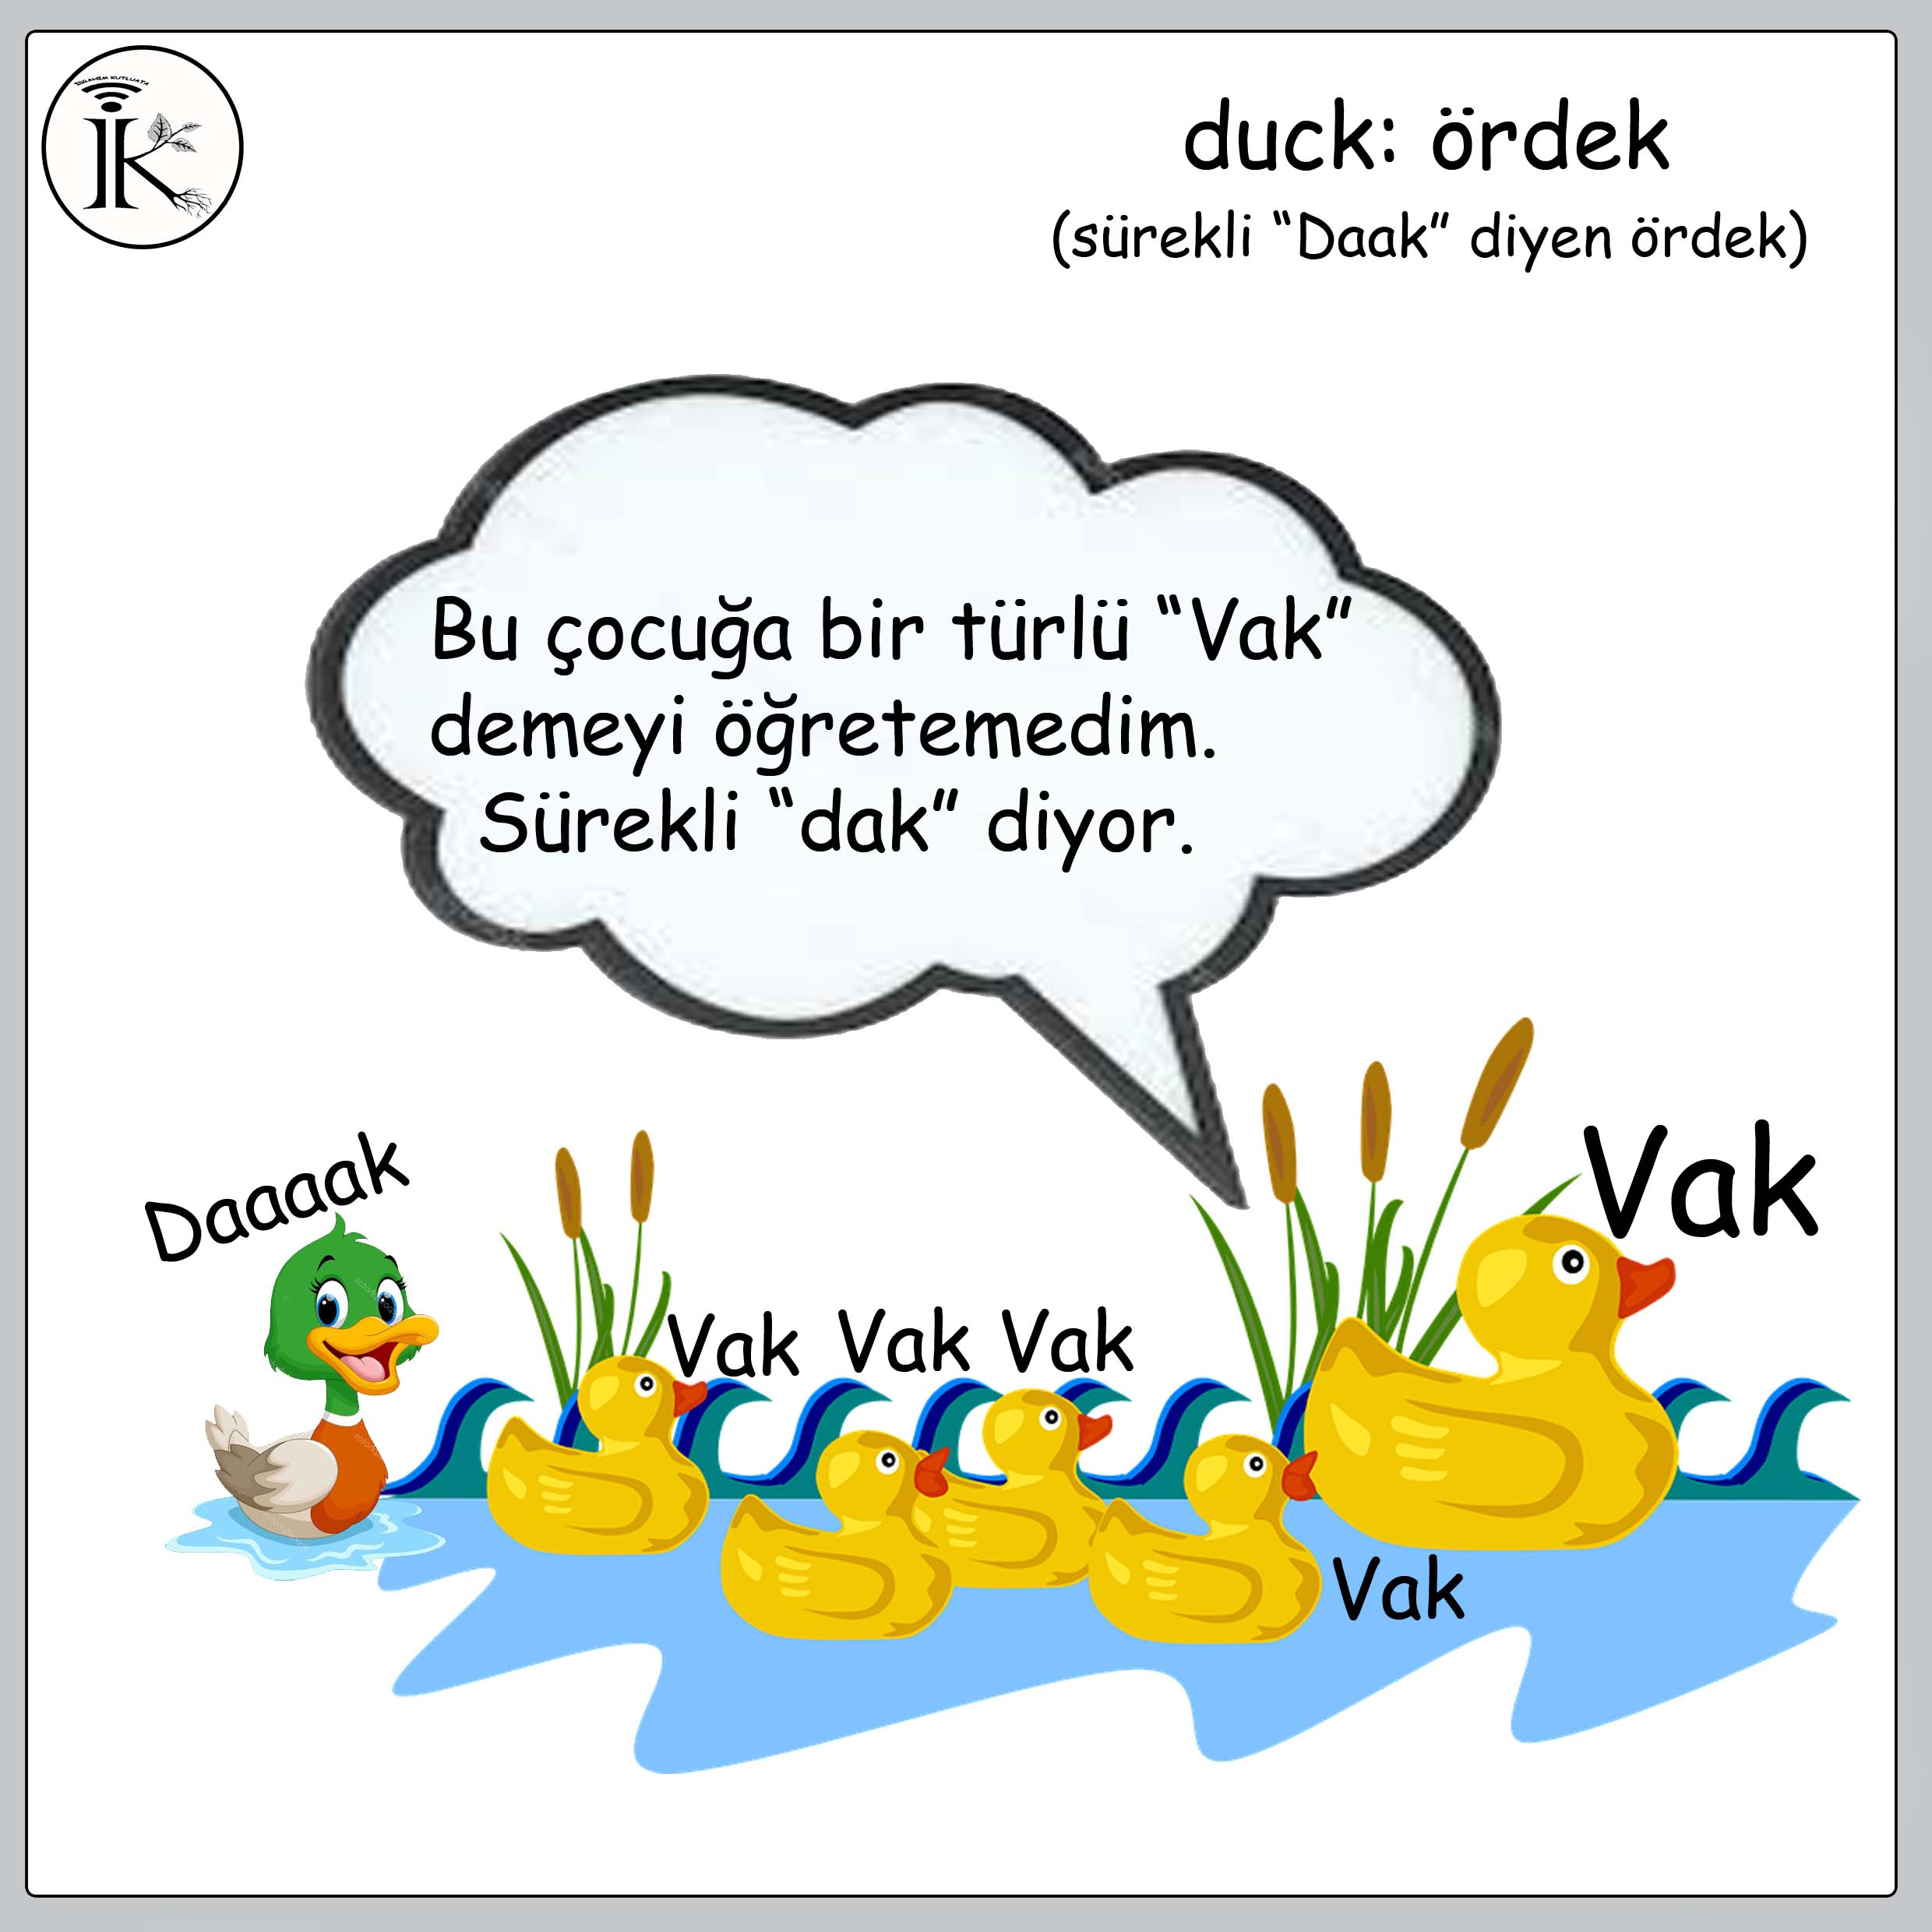

Slide 6
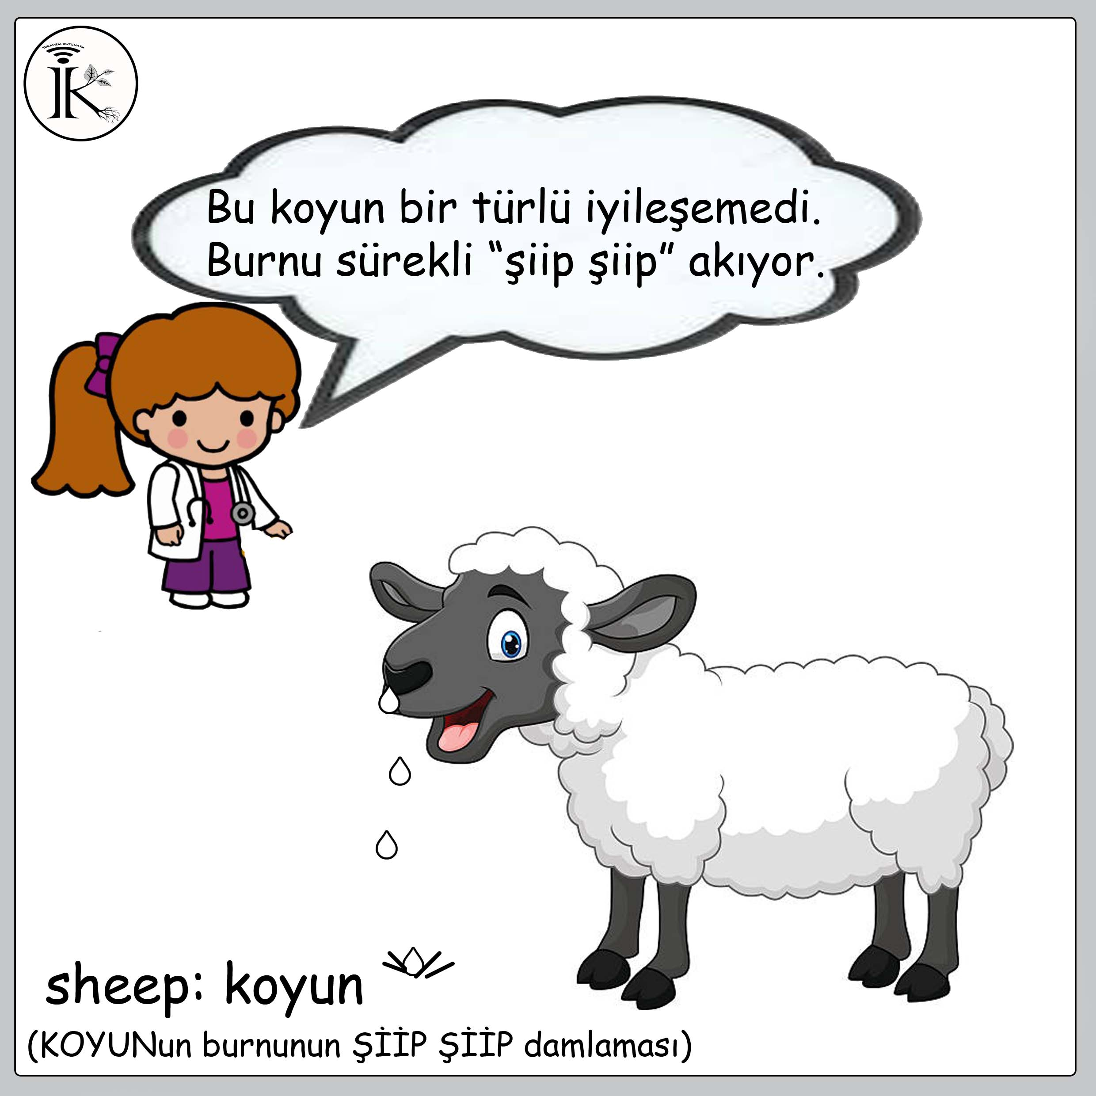

Slide 7
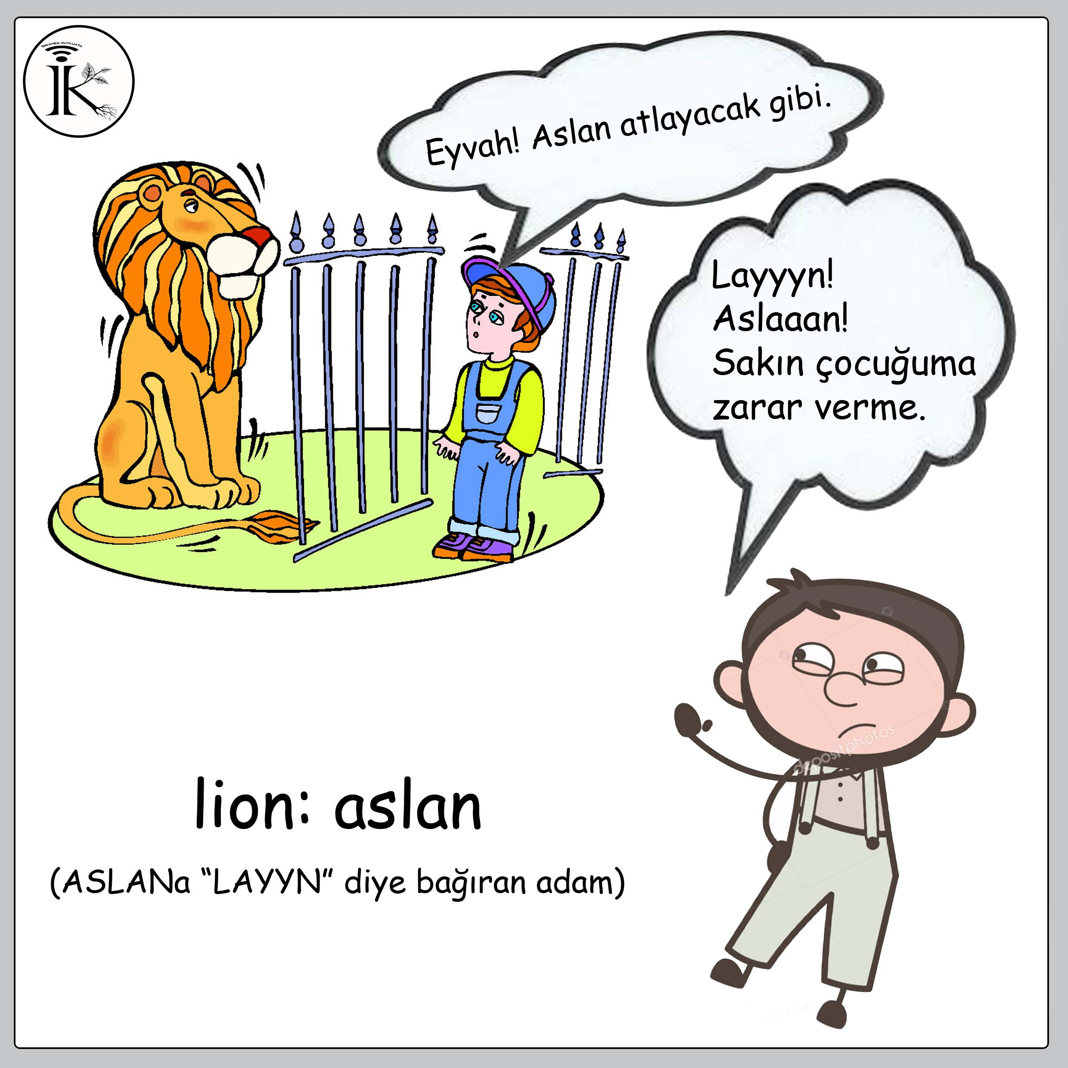

Slide 8
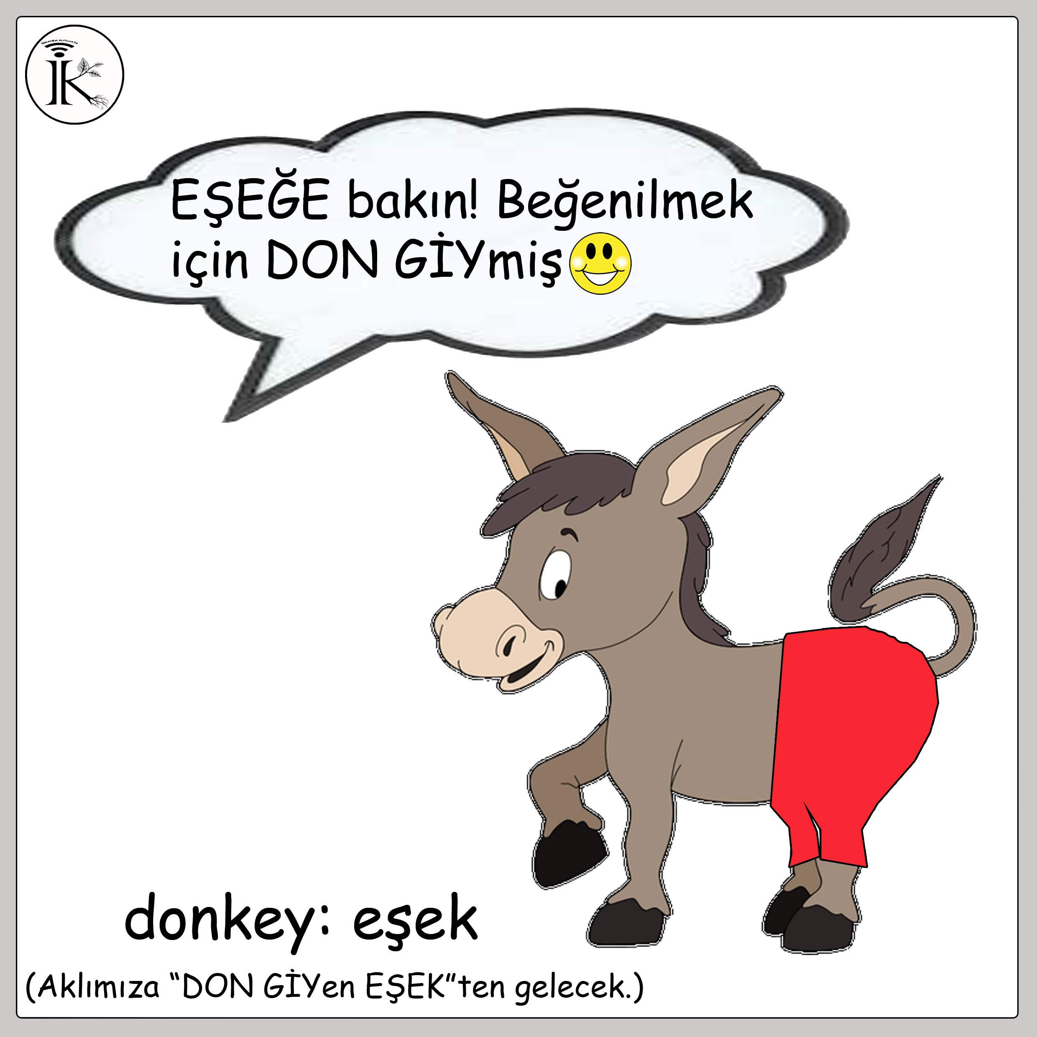

Slide 9
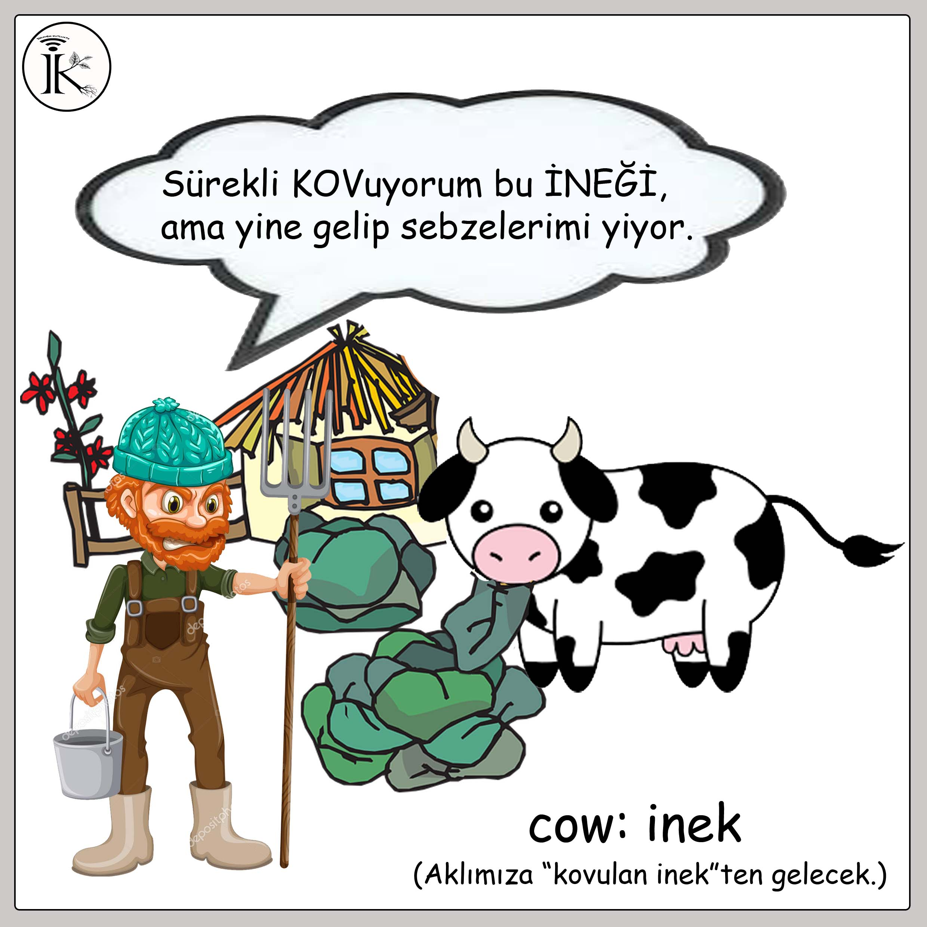

Slide 10
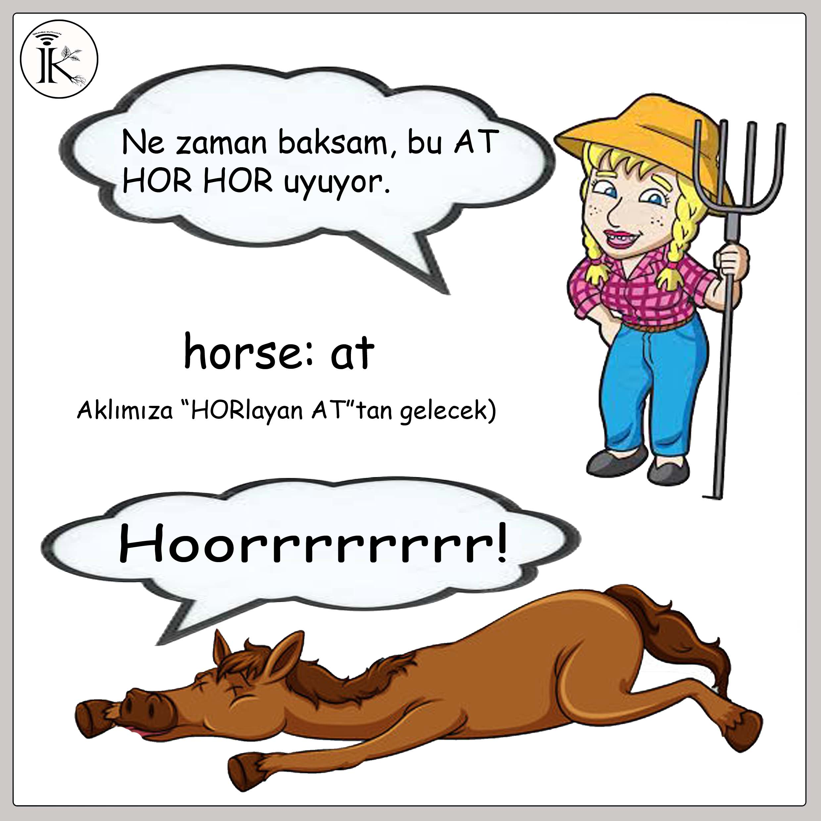

Slide 11
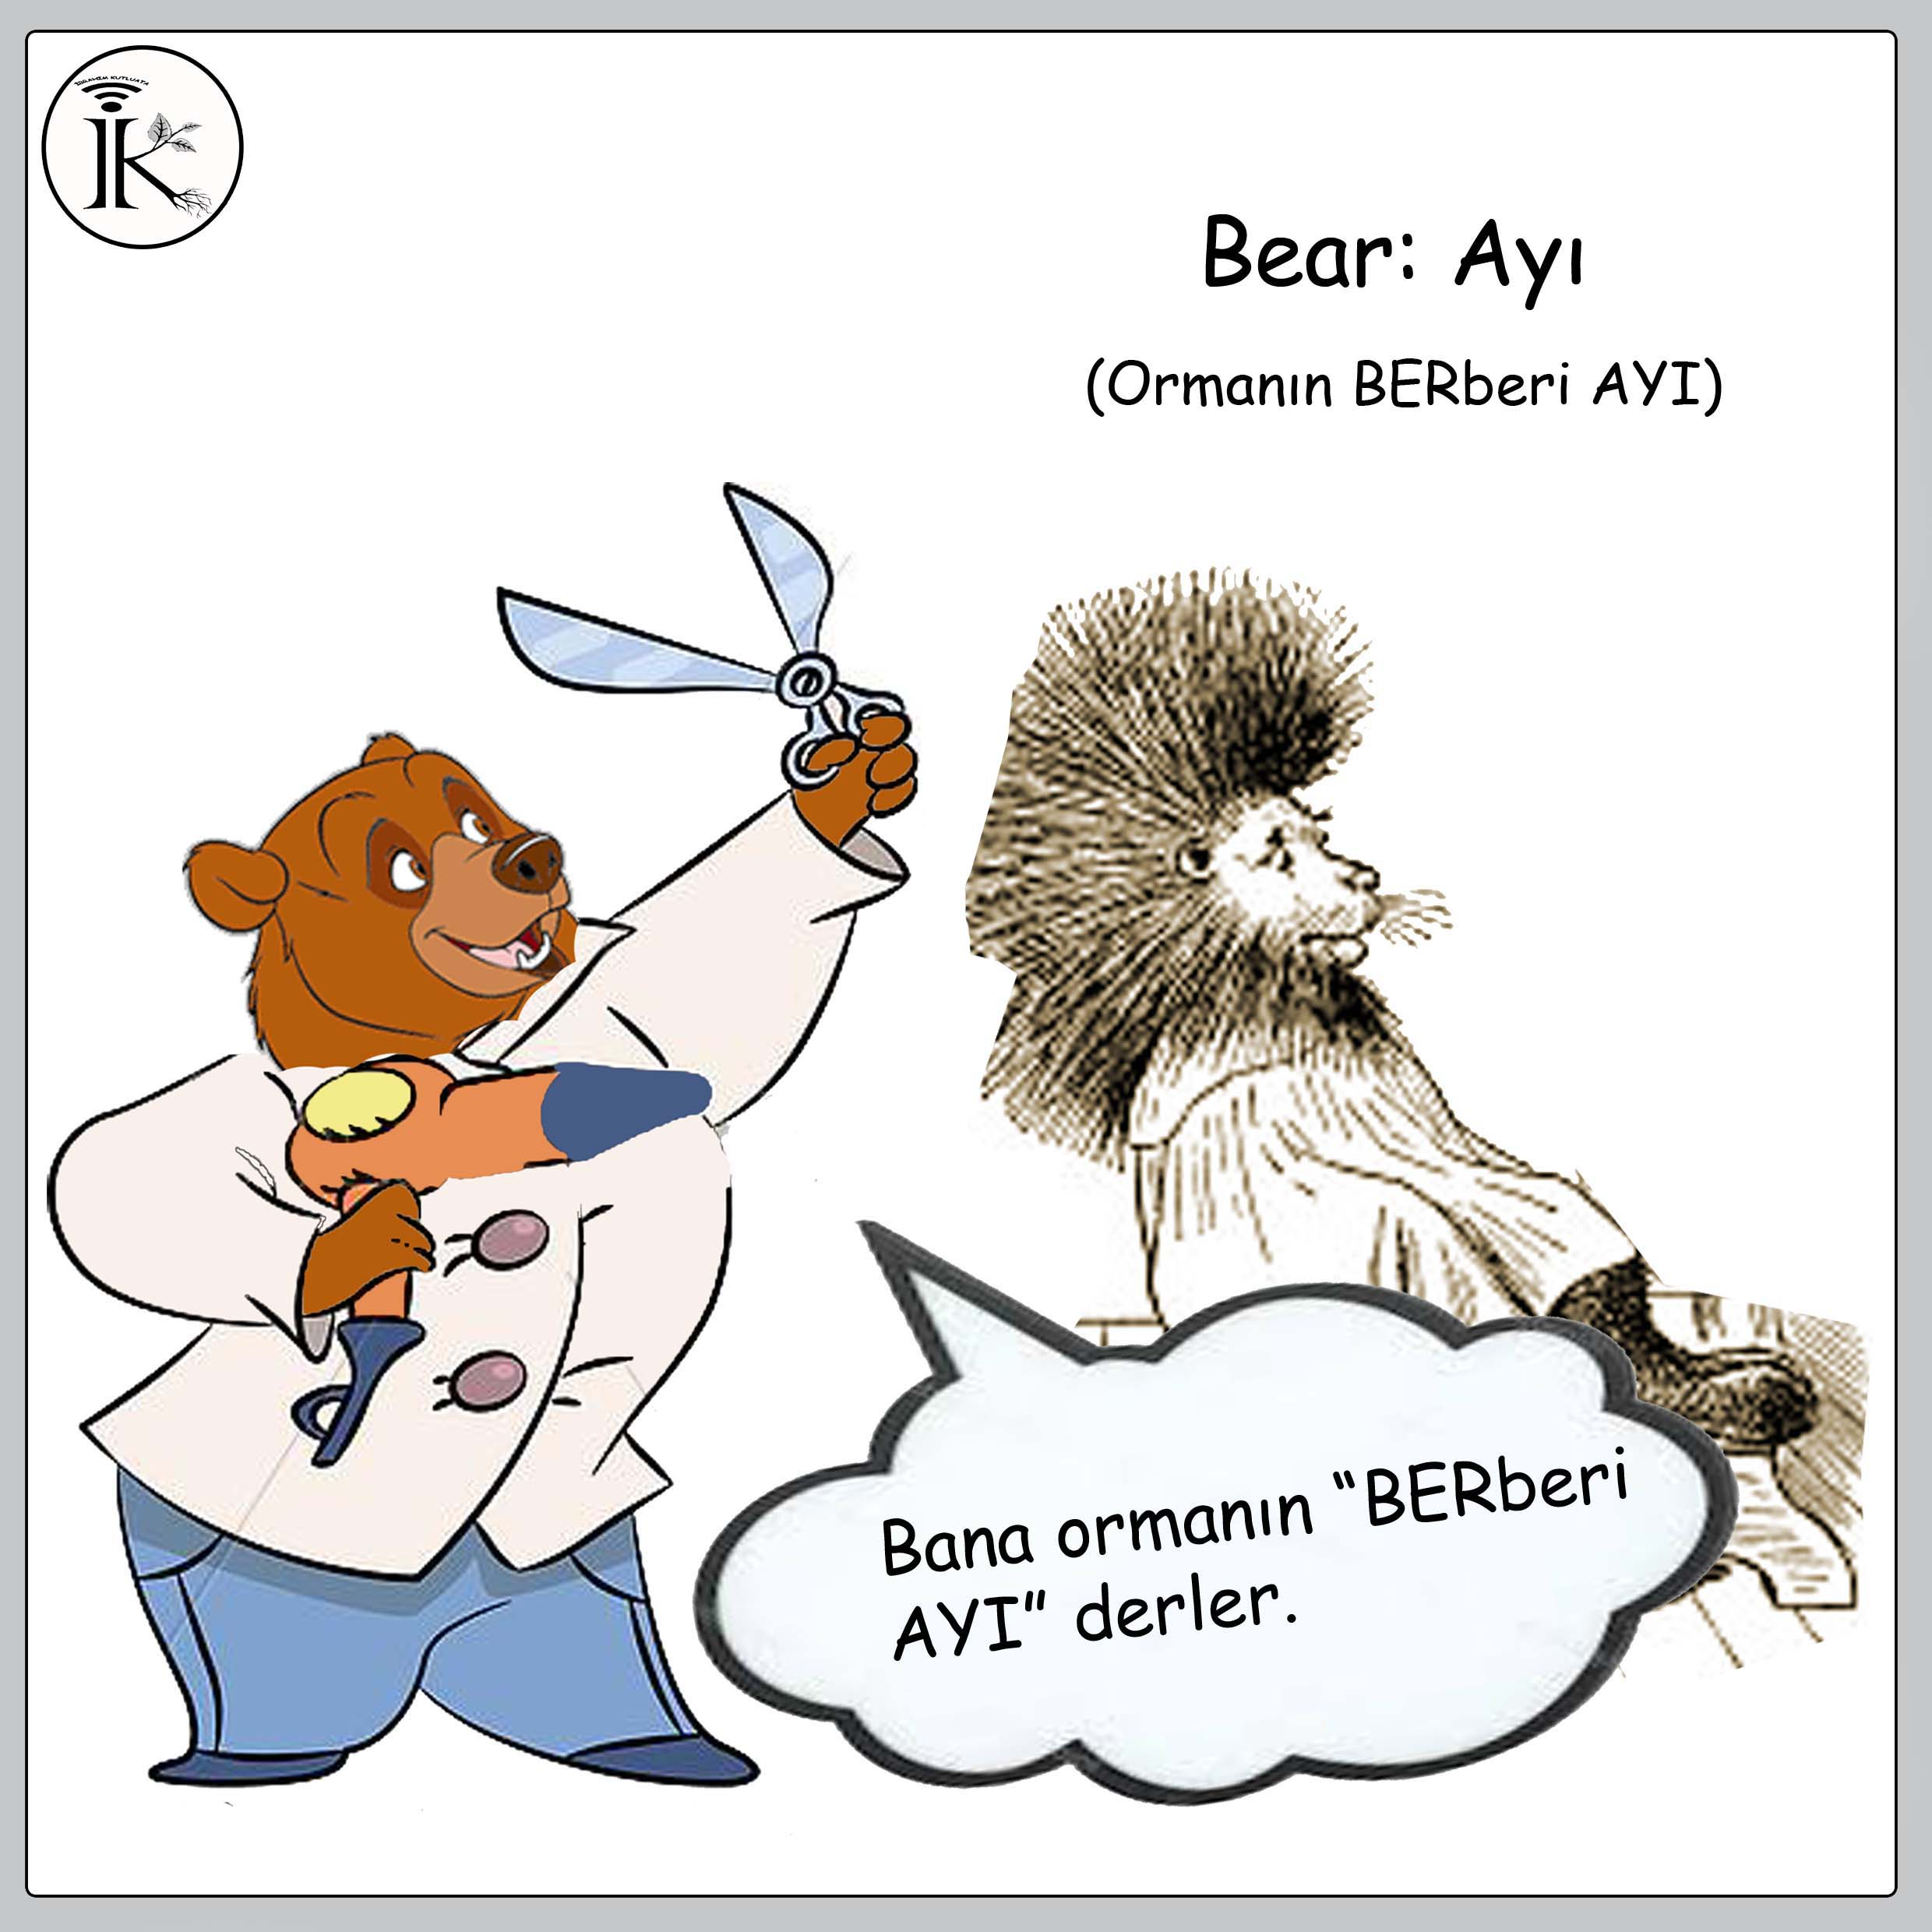

Slide 12
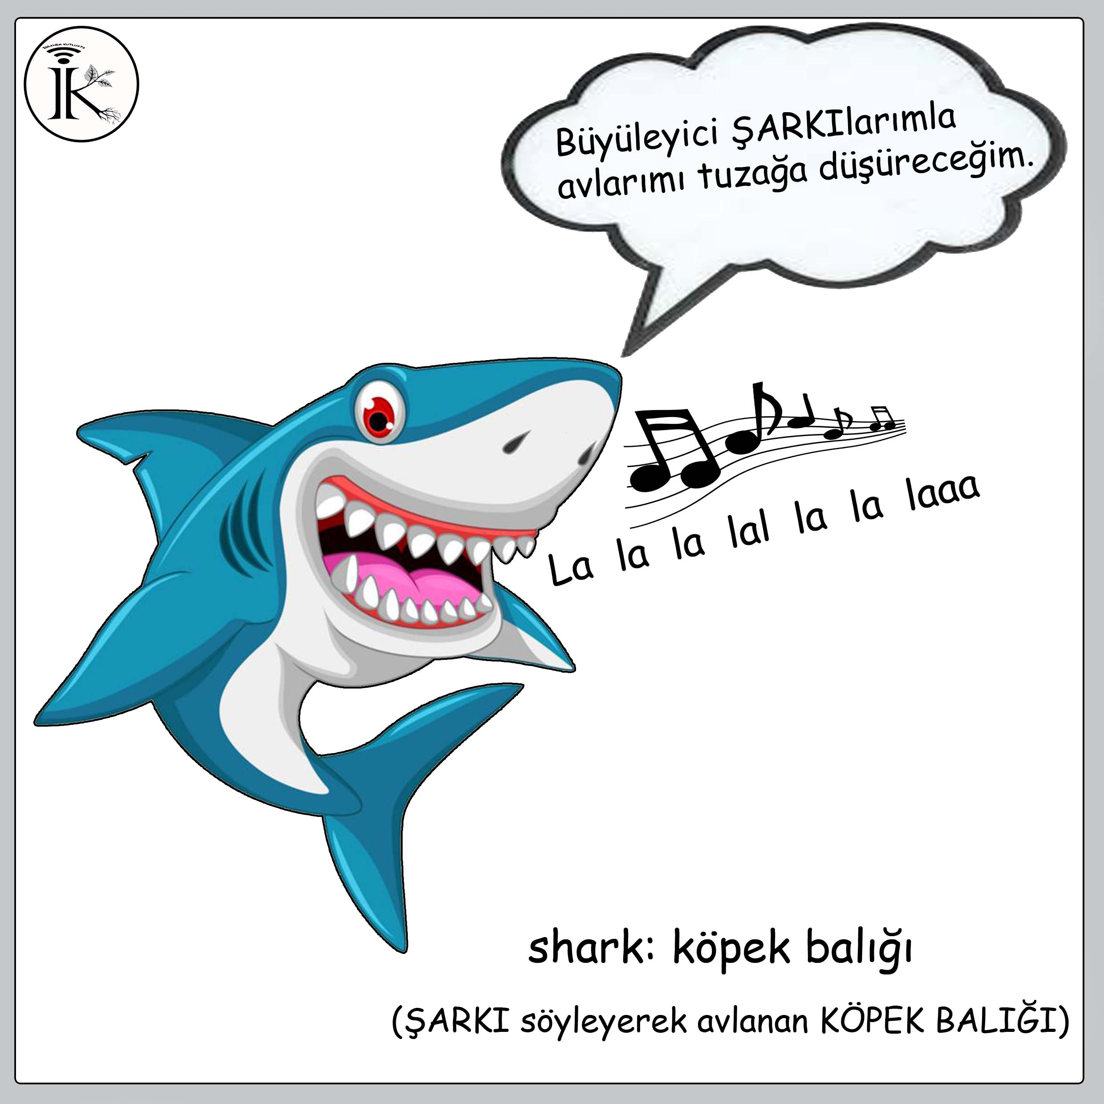

Slide 13
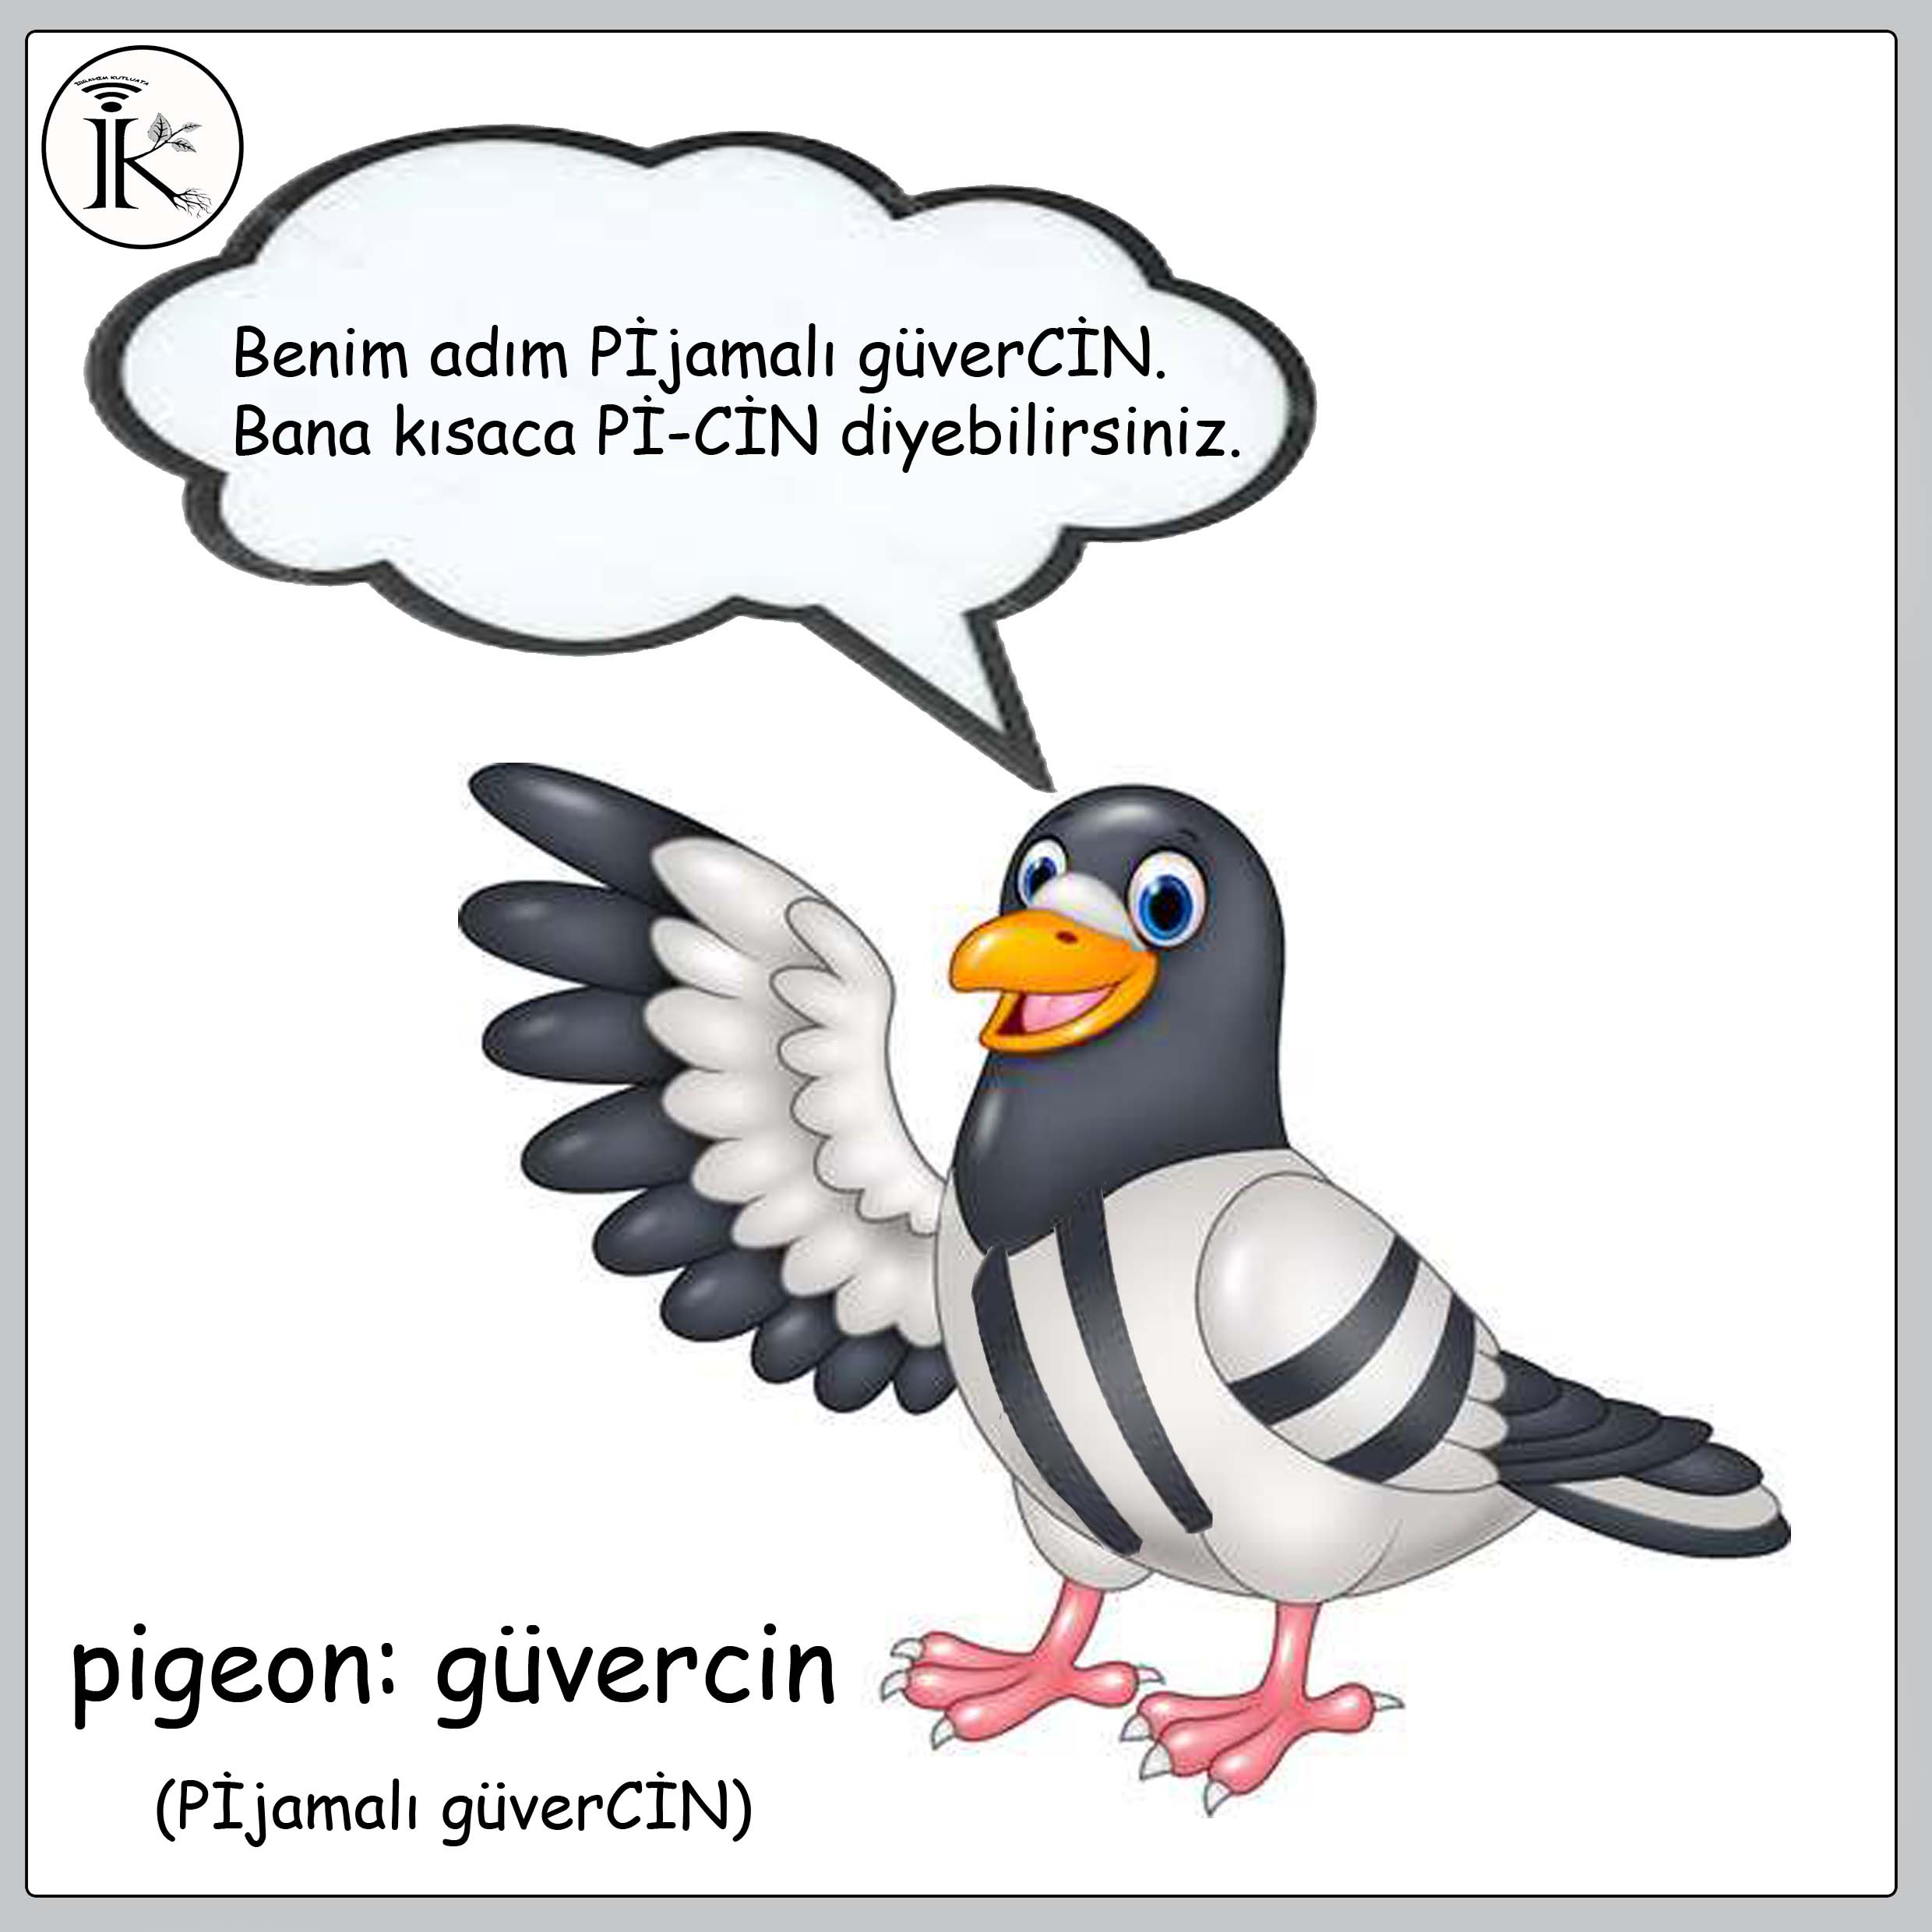

Slide 14
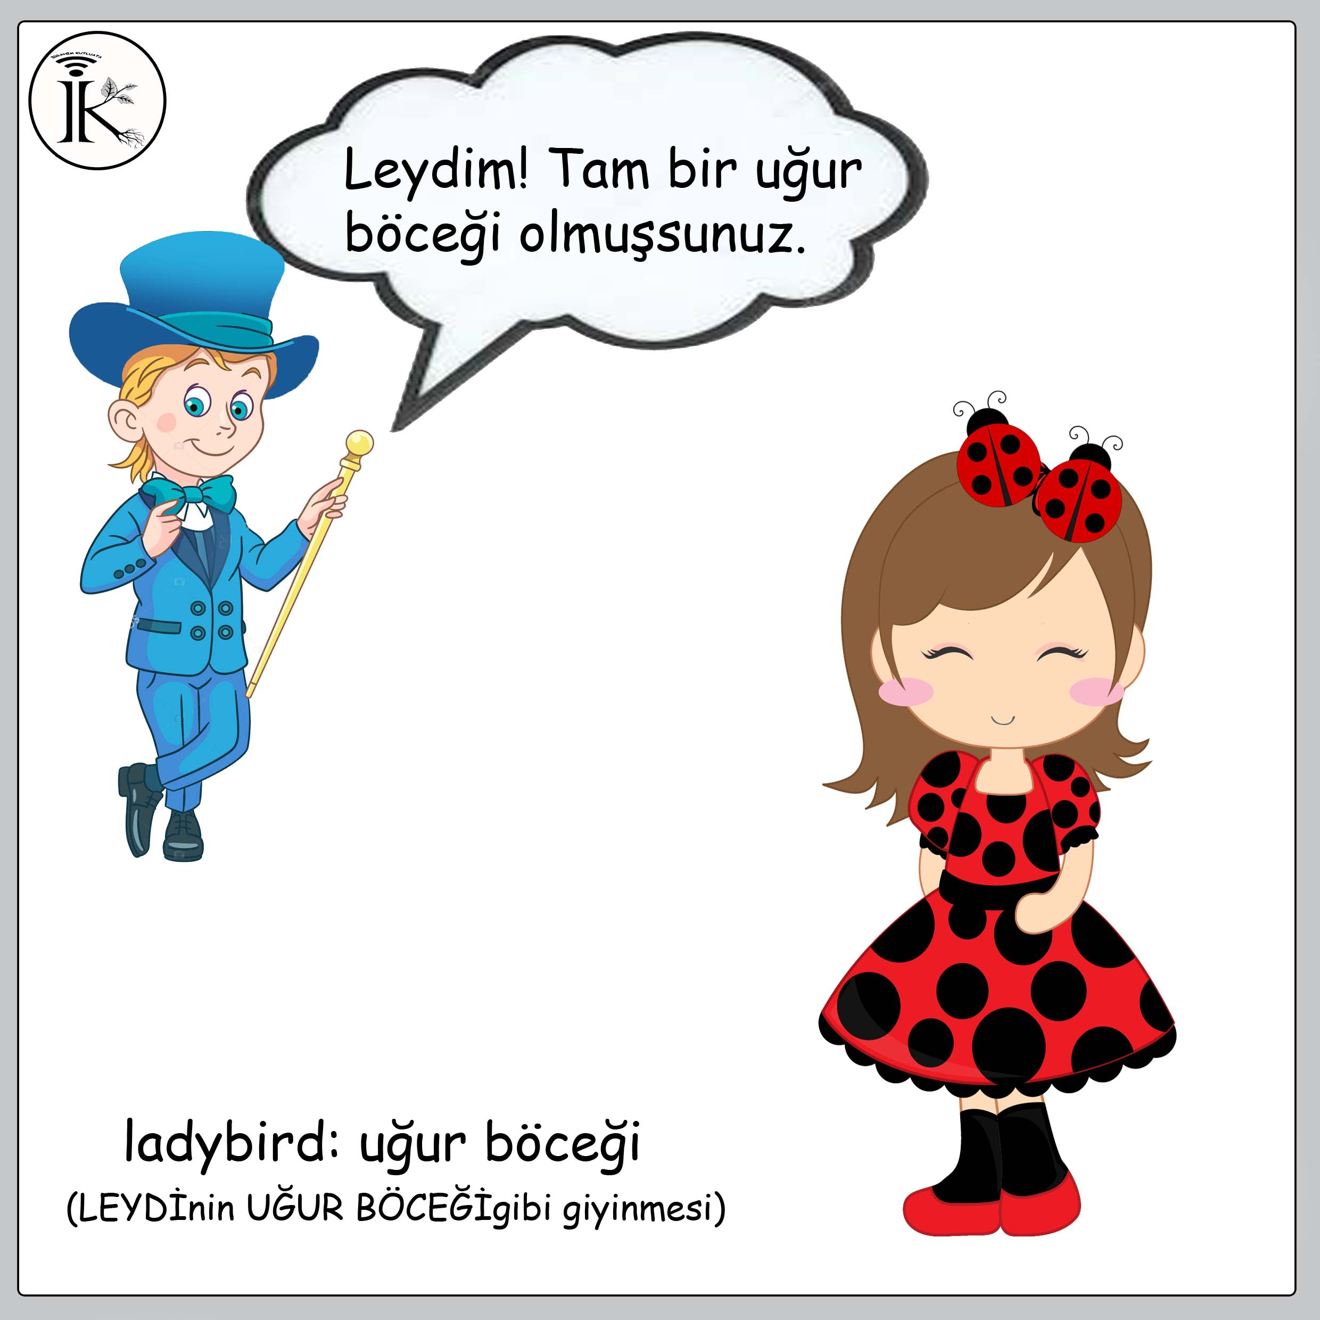

Slide 15
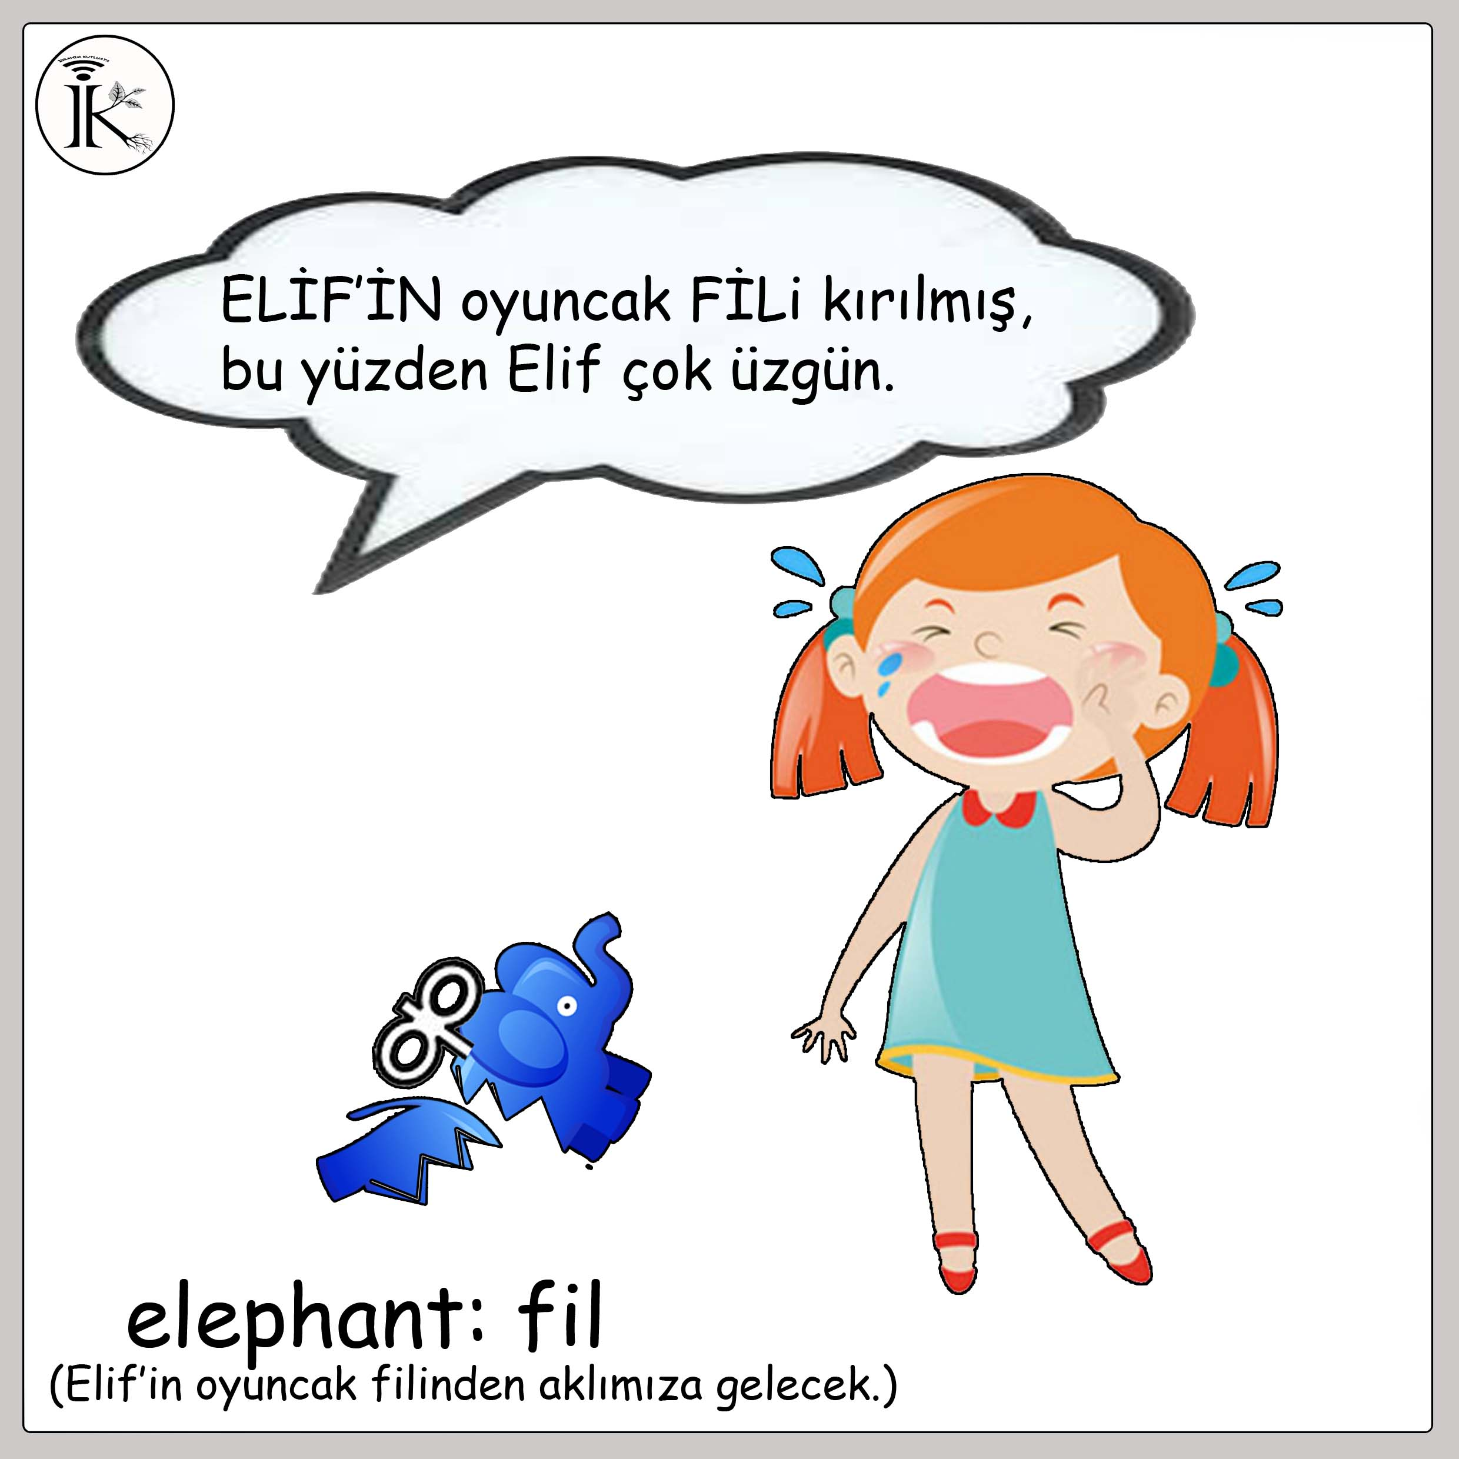

Slide 16
Bakalım hepsini
hatırlayabilecek misiniz.
START

Slide 17

1- frog
inek
güvercin
kurbağa
ördek

Slide 18
2- lion
koyun
Köpek balığı
örümcek
aslan

Slide 19
3- ladybird
Uğur böceği
ördek
güvercin
inek

Slide 20
4- cow
koyun
inek
tavuk
eşek

Slide 21
5- donkey
fil
ayı
inek
eşek

Slide 22
6- shark
güvercin
fil
Köpek balığı
ördek

Slide 23
7- sheep
koyun
inek
at
kurbağa

Slide 24
8- spider
aslan
ayı
Uğur böceği
örümcek

Slide 25
9- elephant
ayı
tavuk
fil
güvercin

Slide 26
10- pigeon
güvercin
fil
ayı
at

Slide 27
11- duck
tavuk
ördek
kurbağa
Uğur böceği

Slide 28
12- chicken
inek
at
örümcek
tavuk

Slide 29
13- bear
aslan
at
ayı
güvercin

Slide 30
14- horse
eşek
koyun
inek
at

Slide 31
Good Job!

